Slide 1
2023 Yılı
Performans Değerlendirmesi
SAKARYA MYO

Slide 2
GENEL BİLGİLER
 |  | 2023
İNSAN KAYNAKLARI | Profesör Sayısı | 1
 | Doçent Sayısı | 3
 | Dr. Öğr. Üyesi Sayısı | 17
 | Öğretim Görevlisi Sayısı | 38
 | İdari Personel Sayısı | 14
ÖĞRENCİ SAYILARI FİZİKİ KAPASİTE | Öğrenci Sayısı | 6002
 | Yabancı Uyruklu Öğrenci Sayısı | 410
 | Derslik Sayısı | 26
 | Laboratuvar Sayısı | 14
KURUL VE KOMİSYONLAR | Kurul ve Komisyon Sayısı | 3/10

Slide 3
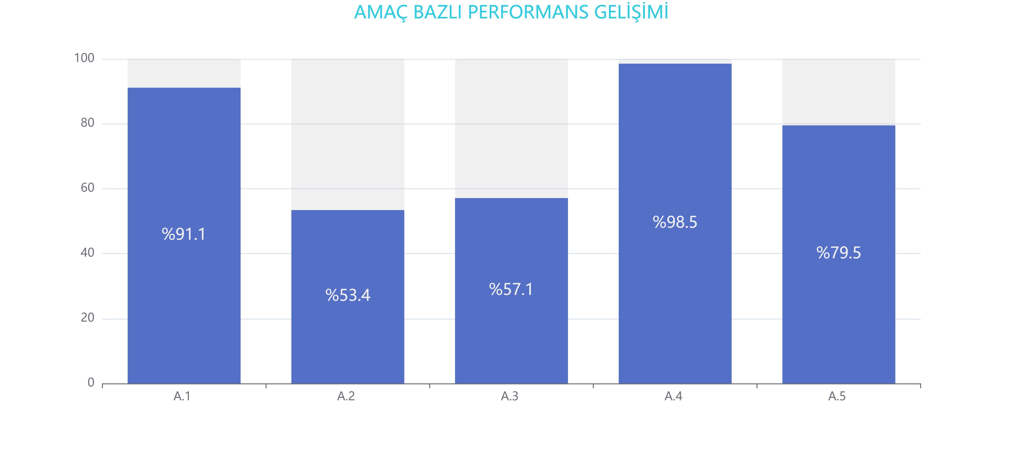
2023 YILI STRATEJİ BAZLI PERFORMANS GRAFİĞİ

Slide 4
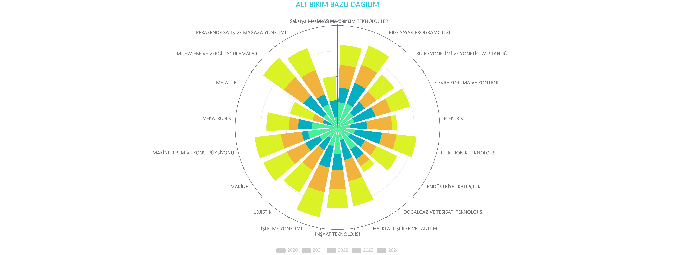
PROGRAM BAZLI PERFORMANS GRAFİĞİ
2020
2021
2022
2023
2024

Slide 5
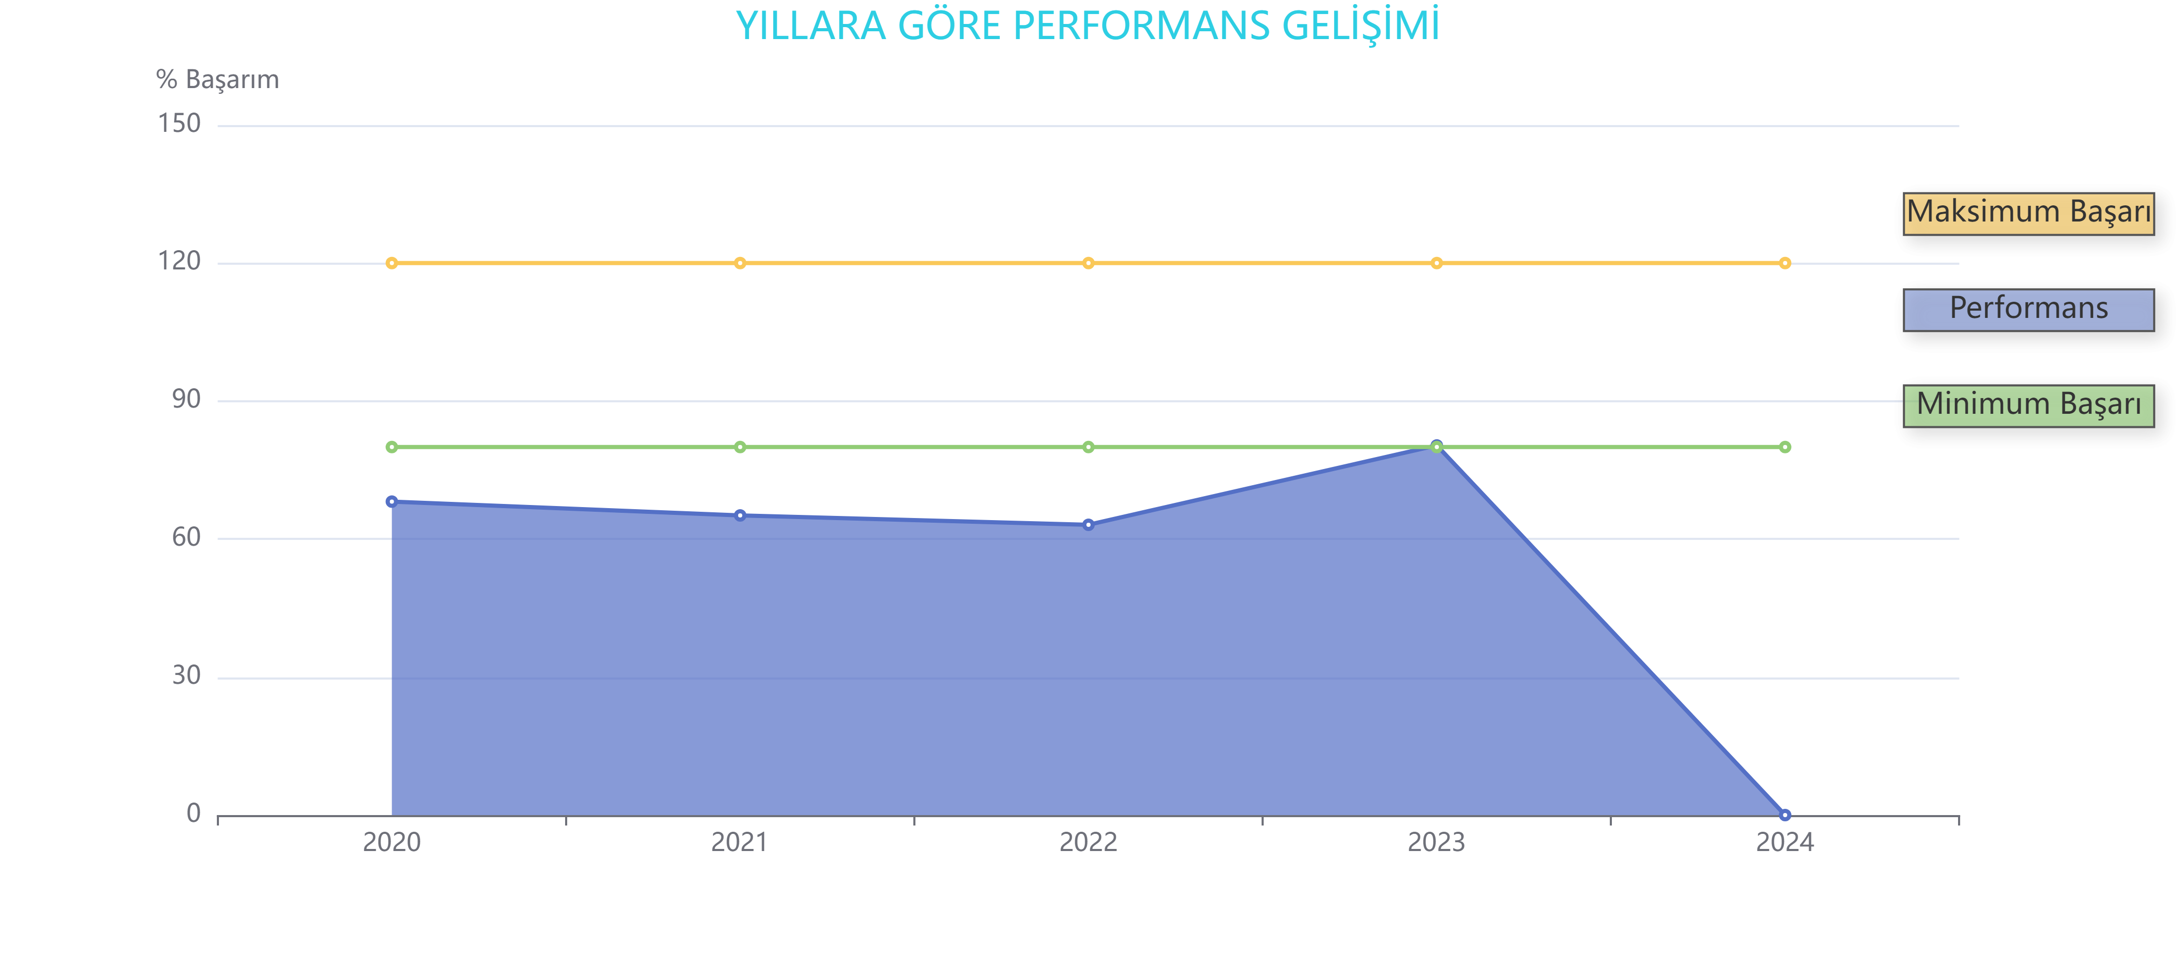
YILLARA GÖRE BAŞARIM GRAFİĞİ

Slide 6
STRATEJİK AMAÇ 1
Eğitim-öğretim süreçlerinde etkin, verimli ve sürdürülebilir başarı sağlamak
Hedef 1.1: Ön lisans, lisans ve lisansüstü eğitimde tercih edilen bir üniversite olmak
PERFORMANS GÖSTERGELERİ | KATEGORİ | 2023
 |  | HEDEF | GERÇEKLEŞEN | YÜZDE | BAŞARI DURUMU
PG 1 - Üniversitemizi İlk Sırada Tercih Eden Öğrenci Sayısı | PG | 293 | 759 | 259.04 | Aşırı Pozitif Sapma
PG 2 - Bölüm/Program Doluluk Oranları | TPG | 95 | 106 | 111.58 | Aşırı Pozitif Sapma
PG 3 - Uluslararası Öğrenci Sayısı | PG | 116 | 242 | 208.62 | Aşırı Pozitif Sapma
PG 4 - Değişim Programları ile Gelen Öğrenci Sayısı | PG | 1 | 1 | 100 | Çok İyi

Slide 7
STRATEJİK AMAÇ 1
Eğitim-öğretim süreçlerinde etkin, verimli ve sürdürülebilir başarı sağlamak
Hedef 1.3: Bilgiyi beceri ile bütünleştiren bir üniversite olarak sektörün ihtiyaçları doğrultusunda +1 Uygulamalı Eğitim Modelini sürekli iyileştirmek
PERFORMANS GÖSTERGELERİ | KATEGORİ | 2023
 |  | HEDEF | GERÇEKLEŞEN | YÜZDE | BAŞARI DURUMU
PG 1 - Uygulamalı Eğitimde İşveren Memnuniyet Oranı | TPG | 90 | 88.82 | 98.69 | Çok İyi
PG 2 - Uygulamalı Eğitimde Öğrenci Memnuniyet Oranı | TPG | 90 | 89.41 | 99.34 | Çok İyi
PG 3 - +1 Uygulamalı Eğitim Modeli ile İstihdam Edilen Öğrenci Sayısı | TPG | 50 | 87 | 174 | Aşırı Pozitif Sapma
PG 4 - +1 Uygulamalı Eğitim Modeli Kapsamında Yapılan İşbirliği Sayısı | PG | 234 | 432 | 184.62 | Aşırı Pozitif Sapma
PG 5 – İlk Ders Etkinlikleri ve Sektörle Buluşma Günleri Sayısı | PG | 26 | 30 | 115.38 | Çok İyi

Slide 8
STRATEJİK AMAÇ 2
Bölgesel, ulusal ve uluslararası ihtiyaçlar doğrultusunda araştırmalar yapıp, teknoloji geliştirerek nitelikli ve ticarileşebilir Ar-Ge çalışmaları yapmak
Hedef 2.1: Paydaş ihtiyaçlarını dikkate alarak Ar-Ge çalışmalarını arttırmak
PERFORMANS GÖSTERGELERİ | KATEGORİ | 2023
 |  | HEDEF | GERÇEKLEŞEN | YÜZDE | BAŞARI DURUMU
PG 1 - Patent, Faydalı Model ve Endüstriyel Tasarım Başvuru Sayısı | PG | 1 | 1 | 100 | Çok İyi
PG 3 - SCI, SCI-Expanded, SSCI ve AHCI tarafından taranan dergilerde yayımlanan makale sayısı | TPG | 11 | 11 | 100 | Çok İyi
PG 4 - SCI, SCI-expanded, SSCI ve AHCI dışındaki indeksler tarafından taranan dergilerde yayımlanan makale sayısı | PG | 21 | 26 | 123.81 | Aşırı Pozitif Sapma

Slide 9
STRATEJİK AMAÇ 2 (Devam)
Bölgesel, ulusal ve uluslararası ihtiyaçlar doğrultusunda araştırmalar yapıp, teknoloji geliştirerek nitelikli ve ticarileşebilir Ar-Ge çalışmaları yapmak
Hedef 2.1: Paydaş ihtiyaçlarını dikkate alarak Ar-Ge çalışmalarını arttırmak
PERFORMANS GÖSTERGELERİ | KATEGORİ | 2023
 |  | HEDEF | GERÇEKLEŞEN | YÜZDE | BAŞARI DURUMU
PG 6 - Q1 Yayın Sayısı | PG | 3 | 2 | 66.67 | Orta
PG 7 - Kabul edilen dış kaynaklı araştırma projesi sayısı | TPG | 2 | 2 | 100 | Çok İyi
PG 8 - BAP kapsamında desteklenen araştırma projeleri sayısı | TPG | 5 | 7 | 140 | Aşırı Pozitif Sapma
PG 9 - Üniversite öğrencileri destekleme projesi sayısı | PG | 8 | 0 | 0 | Çok Kötü

Slide 10
STRATEJİK AMAÇ 3
Topluma değer katan ve değer üreten toplumsal sorunların çözüm merkezi olmak
Hedef 3.1: Kurumsal olarak düzenlenen Yaşam Boyu Öğrenim faaliyetlerini ve toplumsal faaliyet sayısını arttırmak
PERFORMANS GÖSTERGELERİ | KATEGORİ | 2023
 |  | HEDEF | GERÇEKLEŞEN | YÜZDE | BAŞARI DURUMU
PG 1 - Yaşam Boyu Öğrenim Kapsamında Topluma Yönelik Verilen Eğitim Programları Sayısı | TPG | 4 | 2 | 50 | Çok Kötü
PG 2 - Yaşam Boyu Öğrenim Kapsamında Topluma Yönelik Verilen Sertifika Programları Sayısı | PG | 1 | 0 | 0 | Çok Kötü
Topluma değer katan ve değer üreten toplumsal sorunların çözüm merkezi olmak
Hedef 3.1: Kurumsal olarak düzenlenen Yaşam Boyu Öğrenim faaliyetlerini ve toplumsal faaliyet sayısını arttırmak
PERFORMANS GÖSTERGELERİ | 2021 |  |  | 2022
 | HEDEF | GERÇEKLEŞEN | GERÇEKLEŞME ORANI | HEDEF
PG 1 - Yaşam Boyu Öğrenim Kapsamında Topluma Yönelik Verilen Eğitim ve Sertifika Programları Sayısı

Slide 11
STRATEJİK AMAÇ 3
Topluma değer katan ve değer üreten toplumsal sorunların çözüm merkezi olmak
Hedef 3.2: Toplumsal fayda temelli etkinlik ve projeler geliştirmek
PERFORMANS GÖSTERGELERİ | KATEGORİ | 2023
 |  | HEDEF | GERÇEKLEŞEN | YÜZDE | BAŞARI DURUMU
PG 1 - Toplumsal Sorunların Çözülmesine Yönelik Proje ve Faaliyet Sayısı (Sosyal sorumluluk projeleri, STK’lar ile yapılan projeler, konferans, seminer, panel, sergi, defile, gösteri vb. faaliyet sayısı) | PG | 5 | 3 | 60 | Orta
PG 2 - Sosyal, kültürel ve sportif faaliyet sayısı | PG | 5 | 8 | 160 | Aşırı Pozitif Sapma
PG 3 - Dezavantajlı gruplara yönelik sosyal entegrasyon ve kapsayıcılığa ilişkin yapılan faaliyet sayısı | PG | 4 | 2 | 50 | Çok Kötü
PG 4 - Mezunlara yönelik gerçekleştirilen faaliyet sayısı | PG | 5 | 3 | 60 | Orta

Slide 12
STRATEJİK AMAÇ 4
İdari destek süreçlerinin etkinliğini ve verimliliğini arttırmak
Hedef 4.1: İdari destek süreçlerinde operasyonel çevikliği arttırarak hizmet kalitesini sürekli iyileştirmek
PERFORMANS GÖSTERGELERİ | KATEGORİ | 2023
 |  | HEDEF | GERÇEKLEŞEN | YÜZDE | BAŞARI DURUMU
PG 1 - İdari Hizmetlerin Karşılanma Oranı | PG | 70 | 70 | 100 | Çok İyi
PG 2 - İdari Hizmetlere Duyulan Memnuniyet Oranı | TPG | 70 | 65.66 | 93.80 | Çok İyi
PG 4 - İdari destek süreçlerine yönelik iyileştirme sayısı | PG | 2 | 2 | 100 | Çok İyi

Slide 13
STRATEJİK AMAÇ 4
İdari destek süreçlerinin etkinliğini ve verimliliğini arttırmak
Hedef 4.2: Fiziksel ve teknolojik altyapıyı güçlendirmek ve sürekli iyileştirmek
PERFORMANS GÖSTERGELERİ | KATEGORİ | 2023
 |  | HEDEF | GERÇEKLEŞEN | YÜZDE | BAŞARI DURUMU
PG 1 - Fiziksel ve Teknolojik Altyapısı Tamamlanan Projelerin Sayısı | PG | 3 | 3 | 100 | Çok İyi

Slide 14
STRATEJİK AMAÇ 5
Katılımcı, şeffaf ve değişime açık bir yönetim anlayışıyla kurumsal kültürü geliştirmek
Hedef 5.1: Kurumsal amaç ve hedeflerin gerçekleşmesi için marka imajını güçlendirmek ve bilinirliği arttırmak
PERFORMANS GÖSTERGELERİ | KATEGORİ | 2023
 |  | HEDEF | GERÇEKLEŞEN | YÜZDE | BAŞARI DURUMU
PG 1 - Çalışan Memnuniyet Oranı | TPG | 75 | 79.71 | 106.28 | Çok İyi
PG 2 - Paydaş Memnuniyeti Oranı | TPG | 75 | 84.43 | 112.57 | Çok İyi
PG 3 - Öğrenci Memnuniyeti Oranı | TPG | 70 | 65.66 | 93.80 | Çok İyi
PG 4 - Üniversitemizin tanınırlığını artıcı faaliyet sayısı (İstişare toplantıları, yönetsel düzeyde medyada yer alınan programlar vb.) | PG | 7 | 6 | 85.71 | İyi

Slide 15
STRATEJİK AMAÇ 5
Katılımcı, şeffaf ve değişime açık bir yönetim anlayışıyla kurumsal kültürü geliştirmek
Hedef 5.1: Kurumsal amaç ve hedeflerin gerçekleşmesi için marka imajını güçlendirmek ve bilinirliği arttırmak
PERFORMANS GÖSTERGELERİ | KATEGORİ | 2023
 |  | HEDEF | GERÇEKLEŞEN | YÜZDE | BAŞARI DURUMU
PG 1 - Ulusal İşbirliği Sayısı | TPG | 0 | 0 | - | -
PG 3 - Danışma kurulları ile gerçekleştirilen faaliyet sayısı | PG | 1 | 1 | 100 | Çok İyi

Slide 16
SONUÇ VE ÖNERİLER
En Yüksek Hedef | Başarının Kaynağı/Sebebi
PG 1 - Üniversitemizi İlk Sırada Tercih Eden Öğrenci Sayısı | +1 eğitimindeki başarının ve üniversitemizin tanınırlığının artması ile üniversitemiz daha çok tercih edilen bir üniversite olmuştur.

Slide 17
SONUÇ VE ÖNERİLER
En Düşük Hedef | Planlanan İyileştirmenin Açıklaması
PG 2 - Yaşam Boyu Öğrenim Kapsamında Topluma Yönelik Verilen Sertifika Programları Sayısı | Sertifikasyon programlarının üniversitemizde SAYEM üzerinden gerçekleştiriliyor olması sebebiyle bölüm/program bazlı bir sertifika programı düzenlenmemiştir.

Slide 18
FAALİYETLER

Slide 19
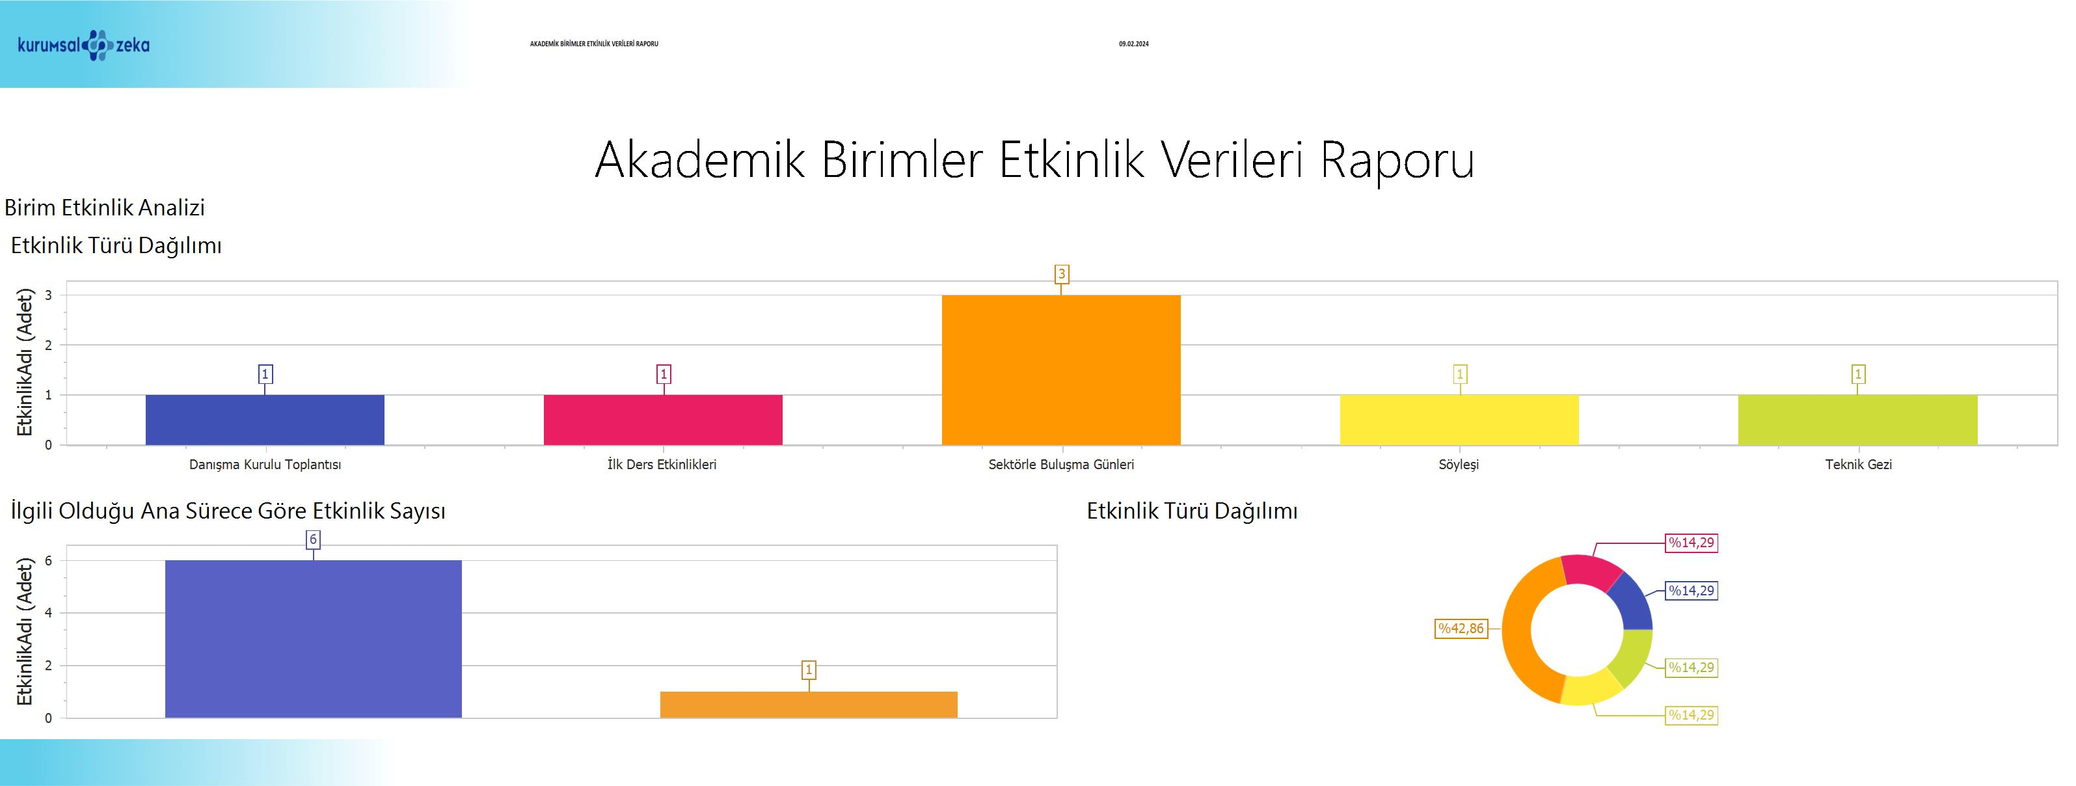
GERÇEKLEŞTİRİLEN FAALİYETLER

Slide 20
GERÇEKLEŞTİRİLEN DİĞER FAALİYETLER
Faaliyet Adı | Faaliyet Türü | Gerçekleşme Tarihi
İLK DERS ETKİNLİĞİ | YÜZYÜZE | 02.10.2023
SEKTÖRLE BULUŞMA | YÜZYÜZE | 13.11.2023
SEKTÖRLE BULUŞMA | YÜZYÜZE | 21.12.2023
SEKTÖRLE BULUŞMA | YÜZYÜZE | 26.12.2023
TEKNİK GEZİ | YÜZYÜZE | 17.10.2023
SEKTÖRLE BULUŞMA | YÜZYÜZE | 09.10.2023

Slide 21

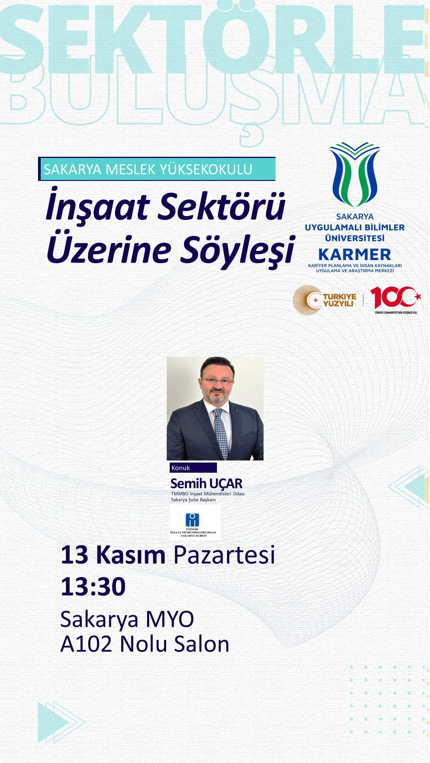


ÖRNEK FAALİYET GÖRSELLERİ

Slide 22

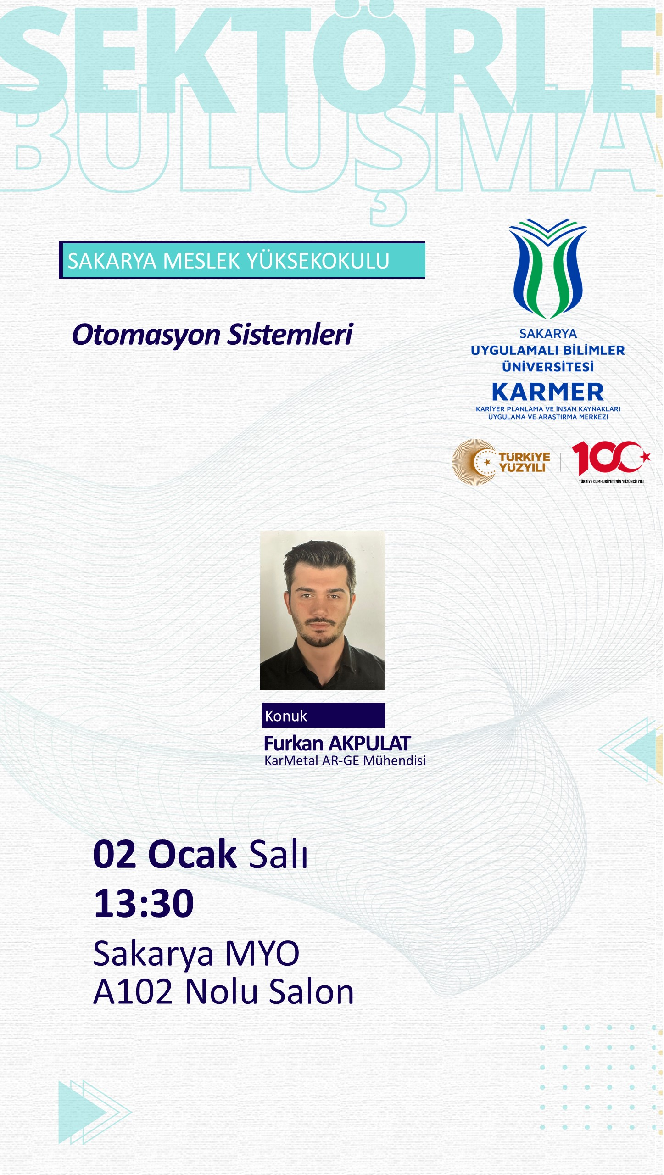
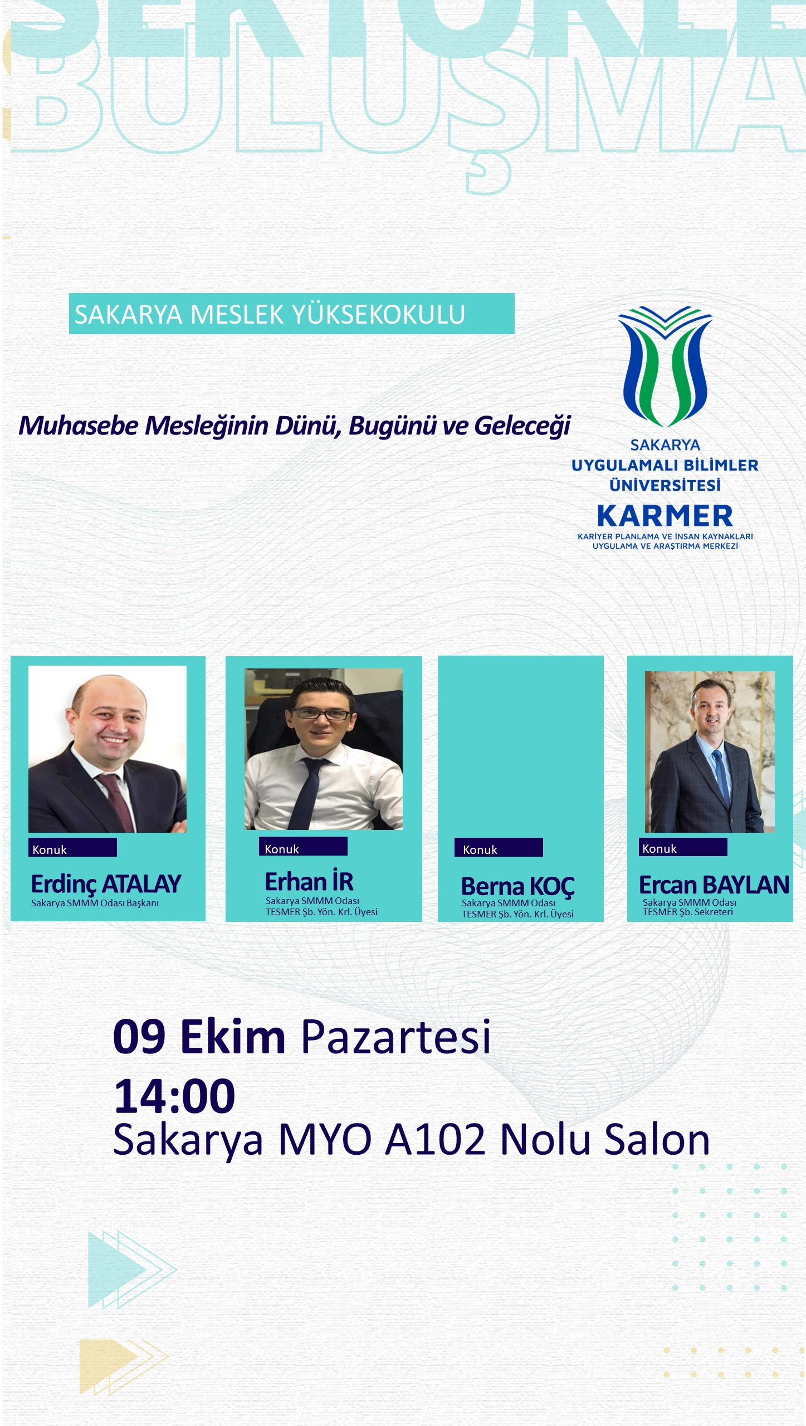
ÖRNEK FAALİYET GÖRSELLERİ

Slide 23
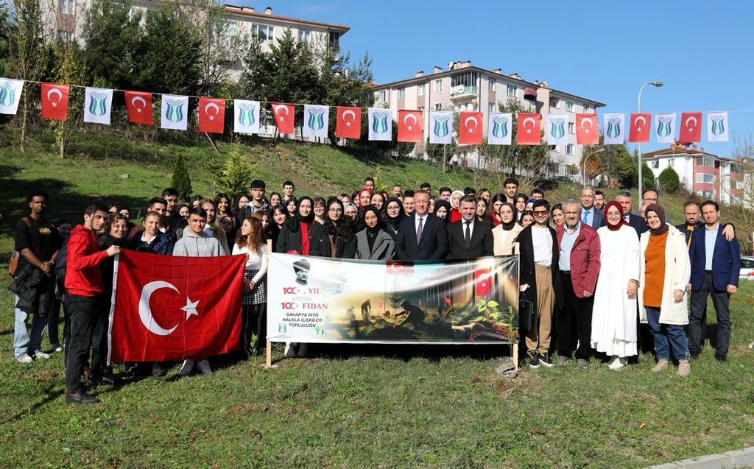
ÖRNEK FAALİYET GÖRSELLERİ
Şehitlerin İsmi ile Yeşil Miras projesi: Cumhuriyetin 100. Yılı kapsamında 100 fidan dikimi

Slide 24
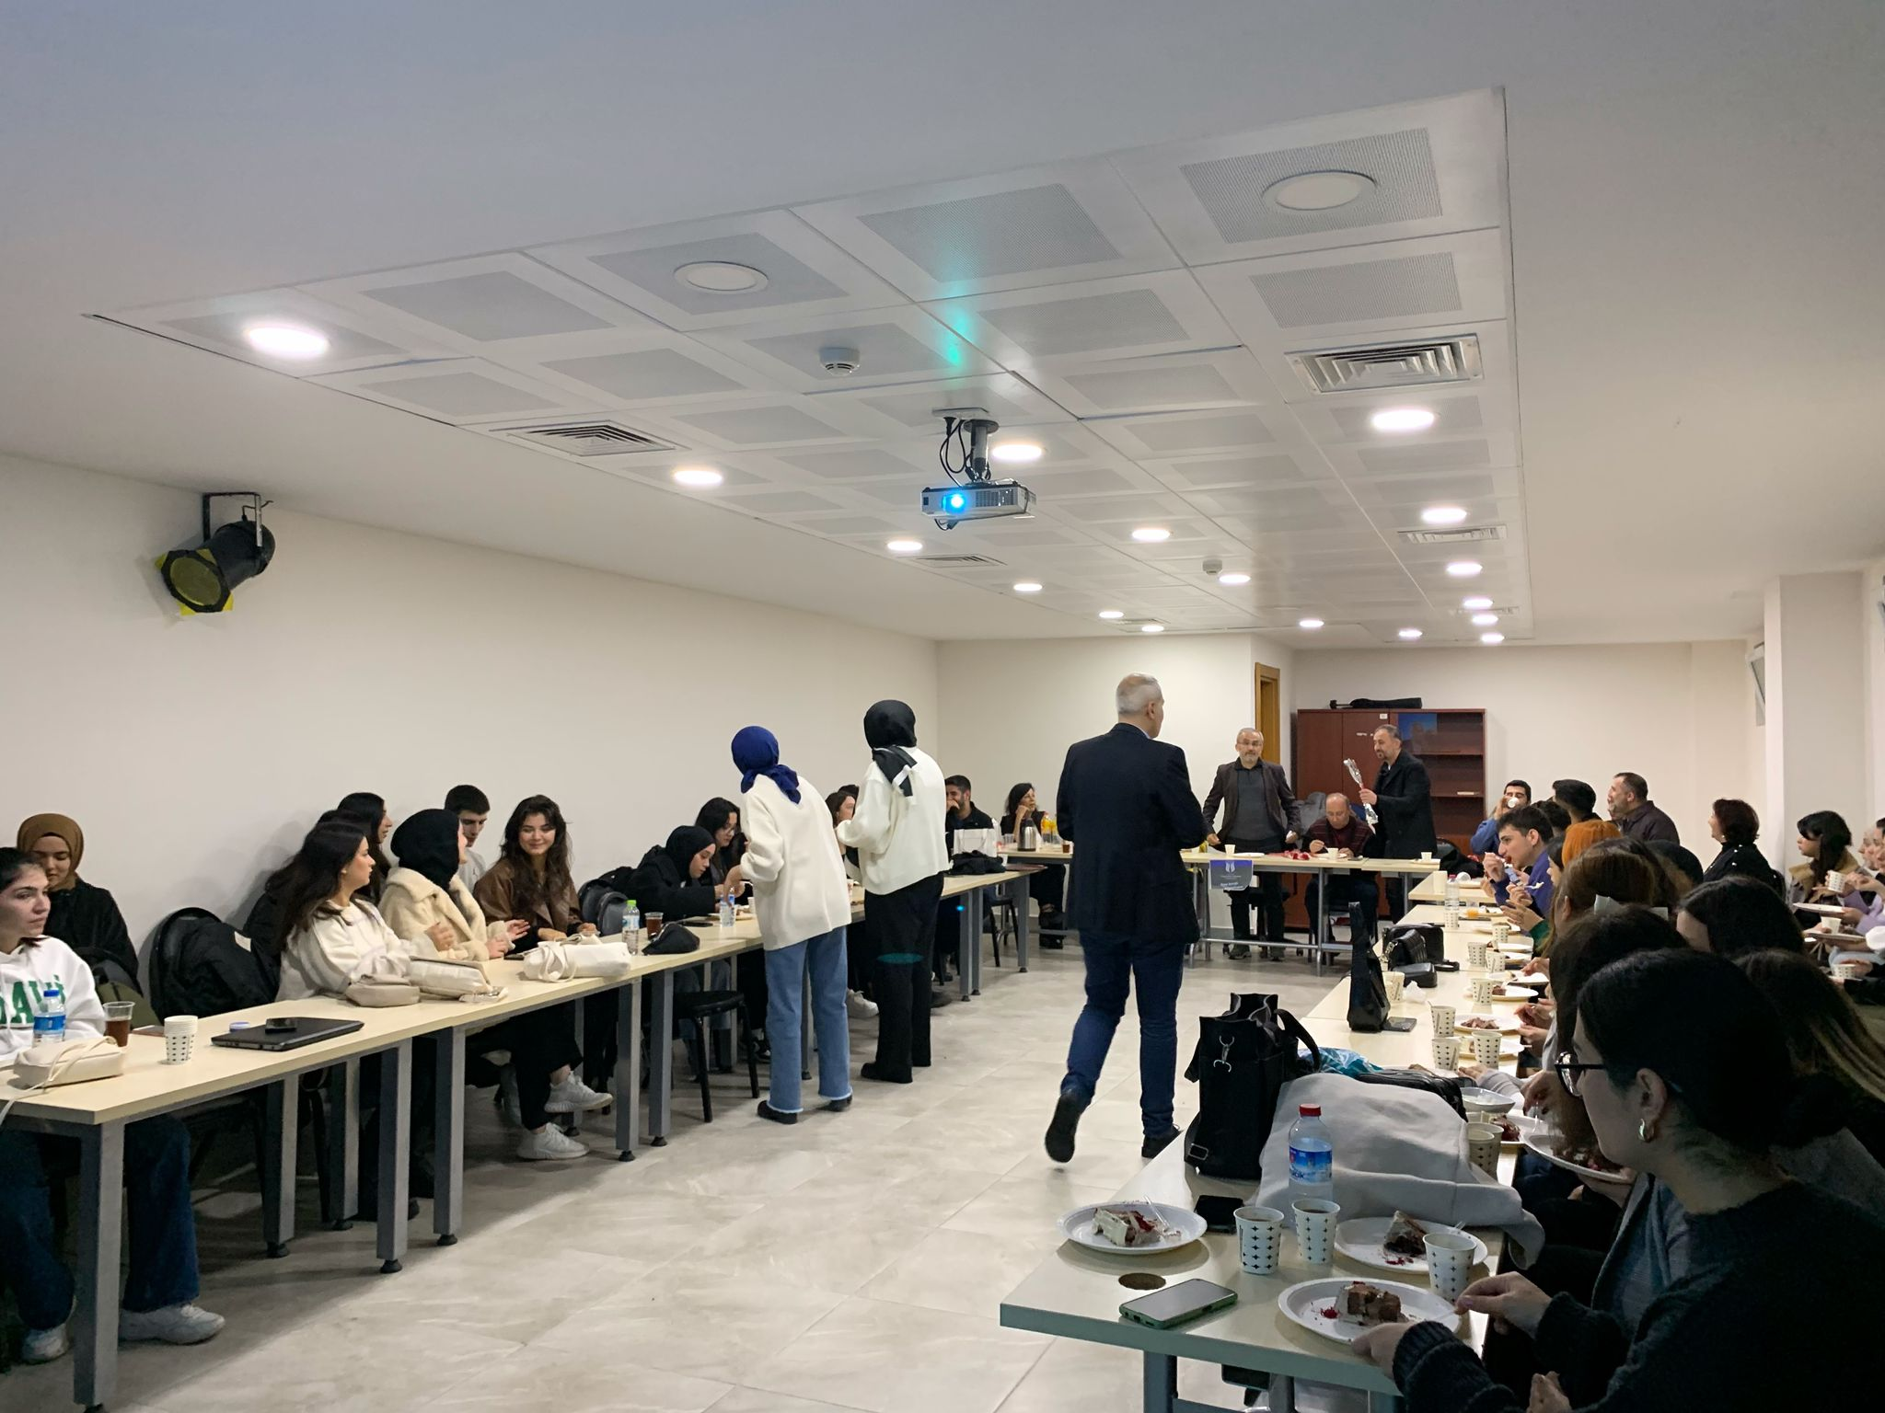
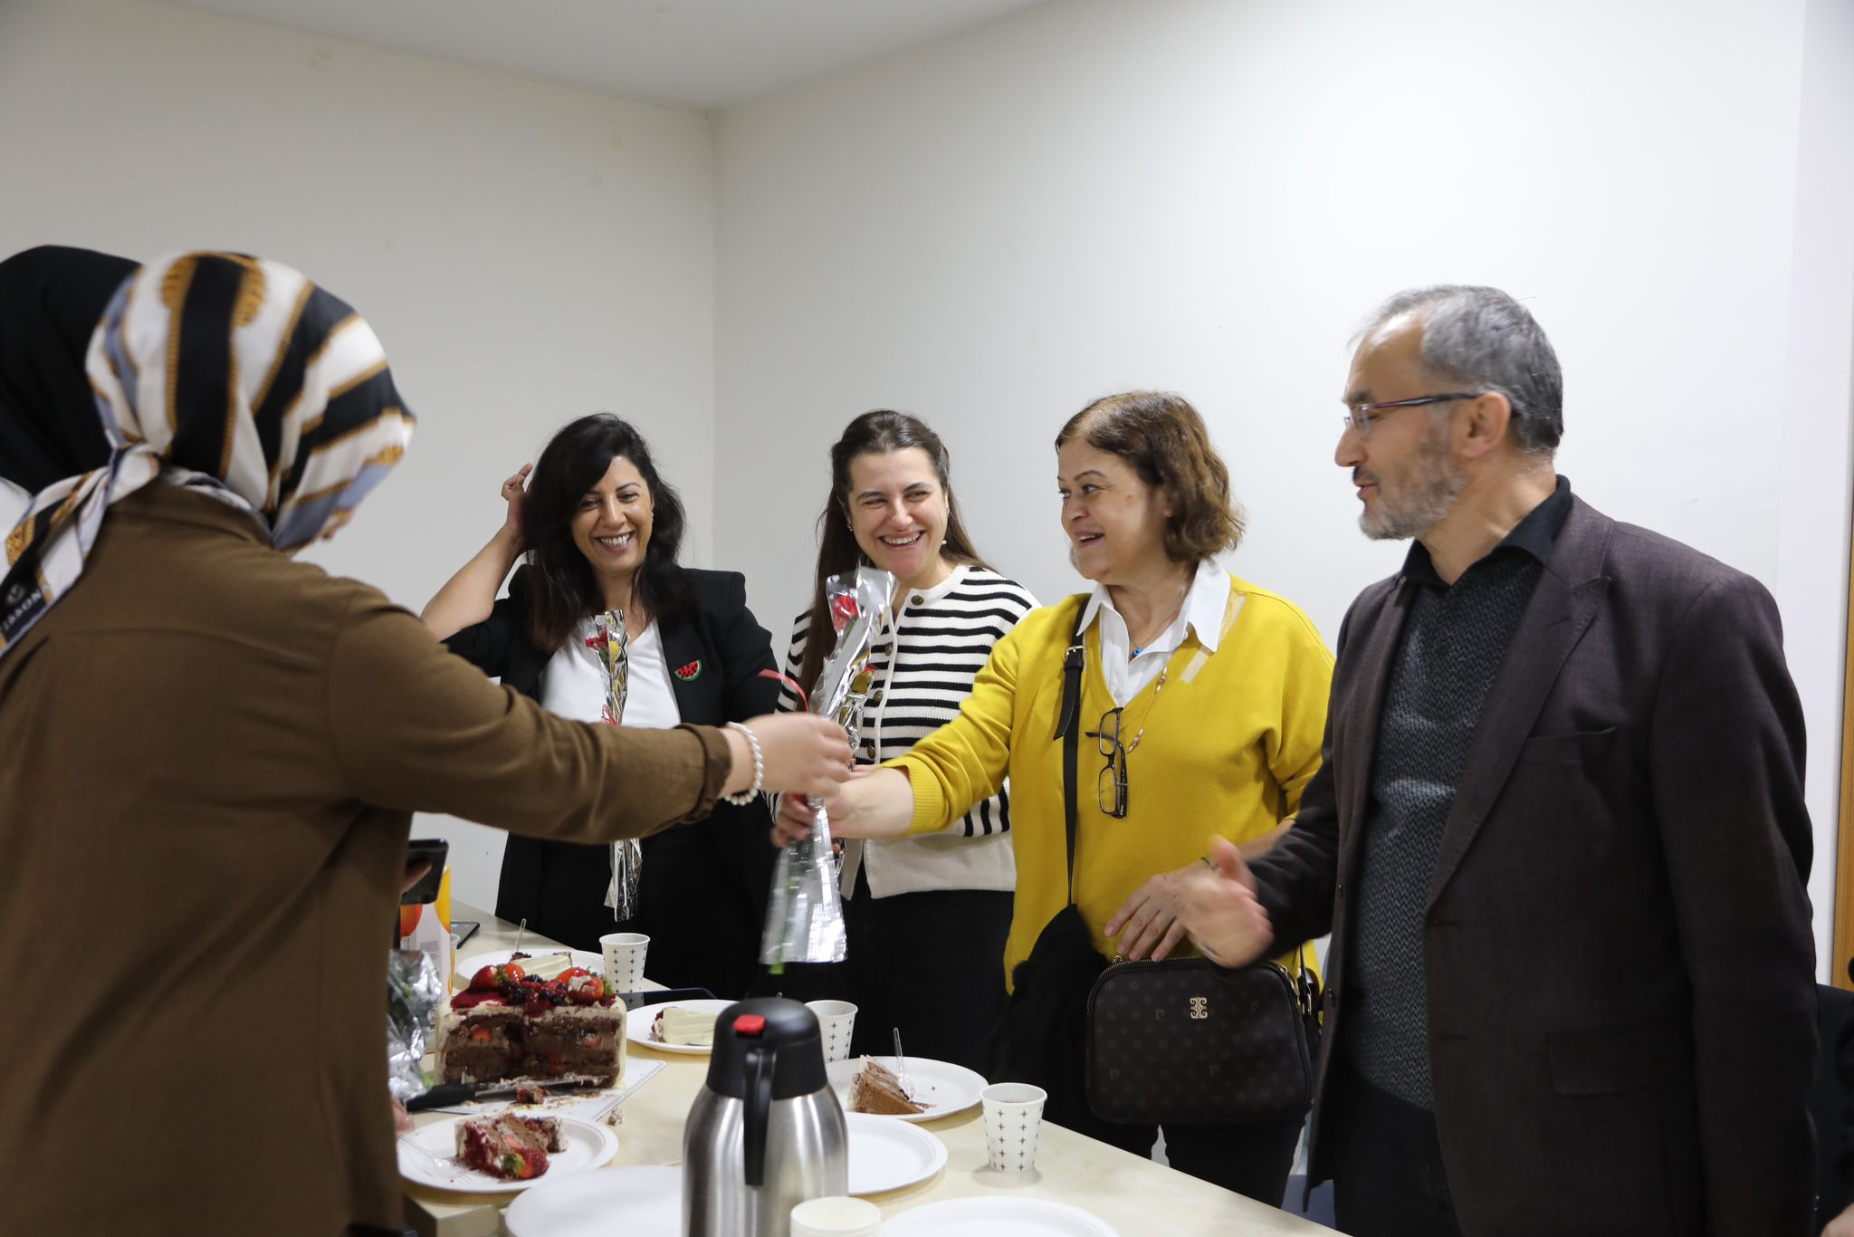
ÖRNEK FAALİYET GÖRSELLERİ
24 Kasım Öğretmenler Günü Etkinliği

Slide 25
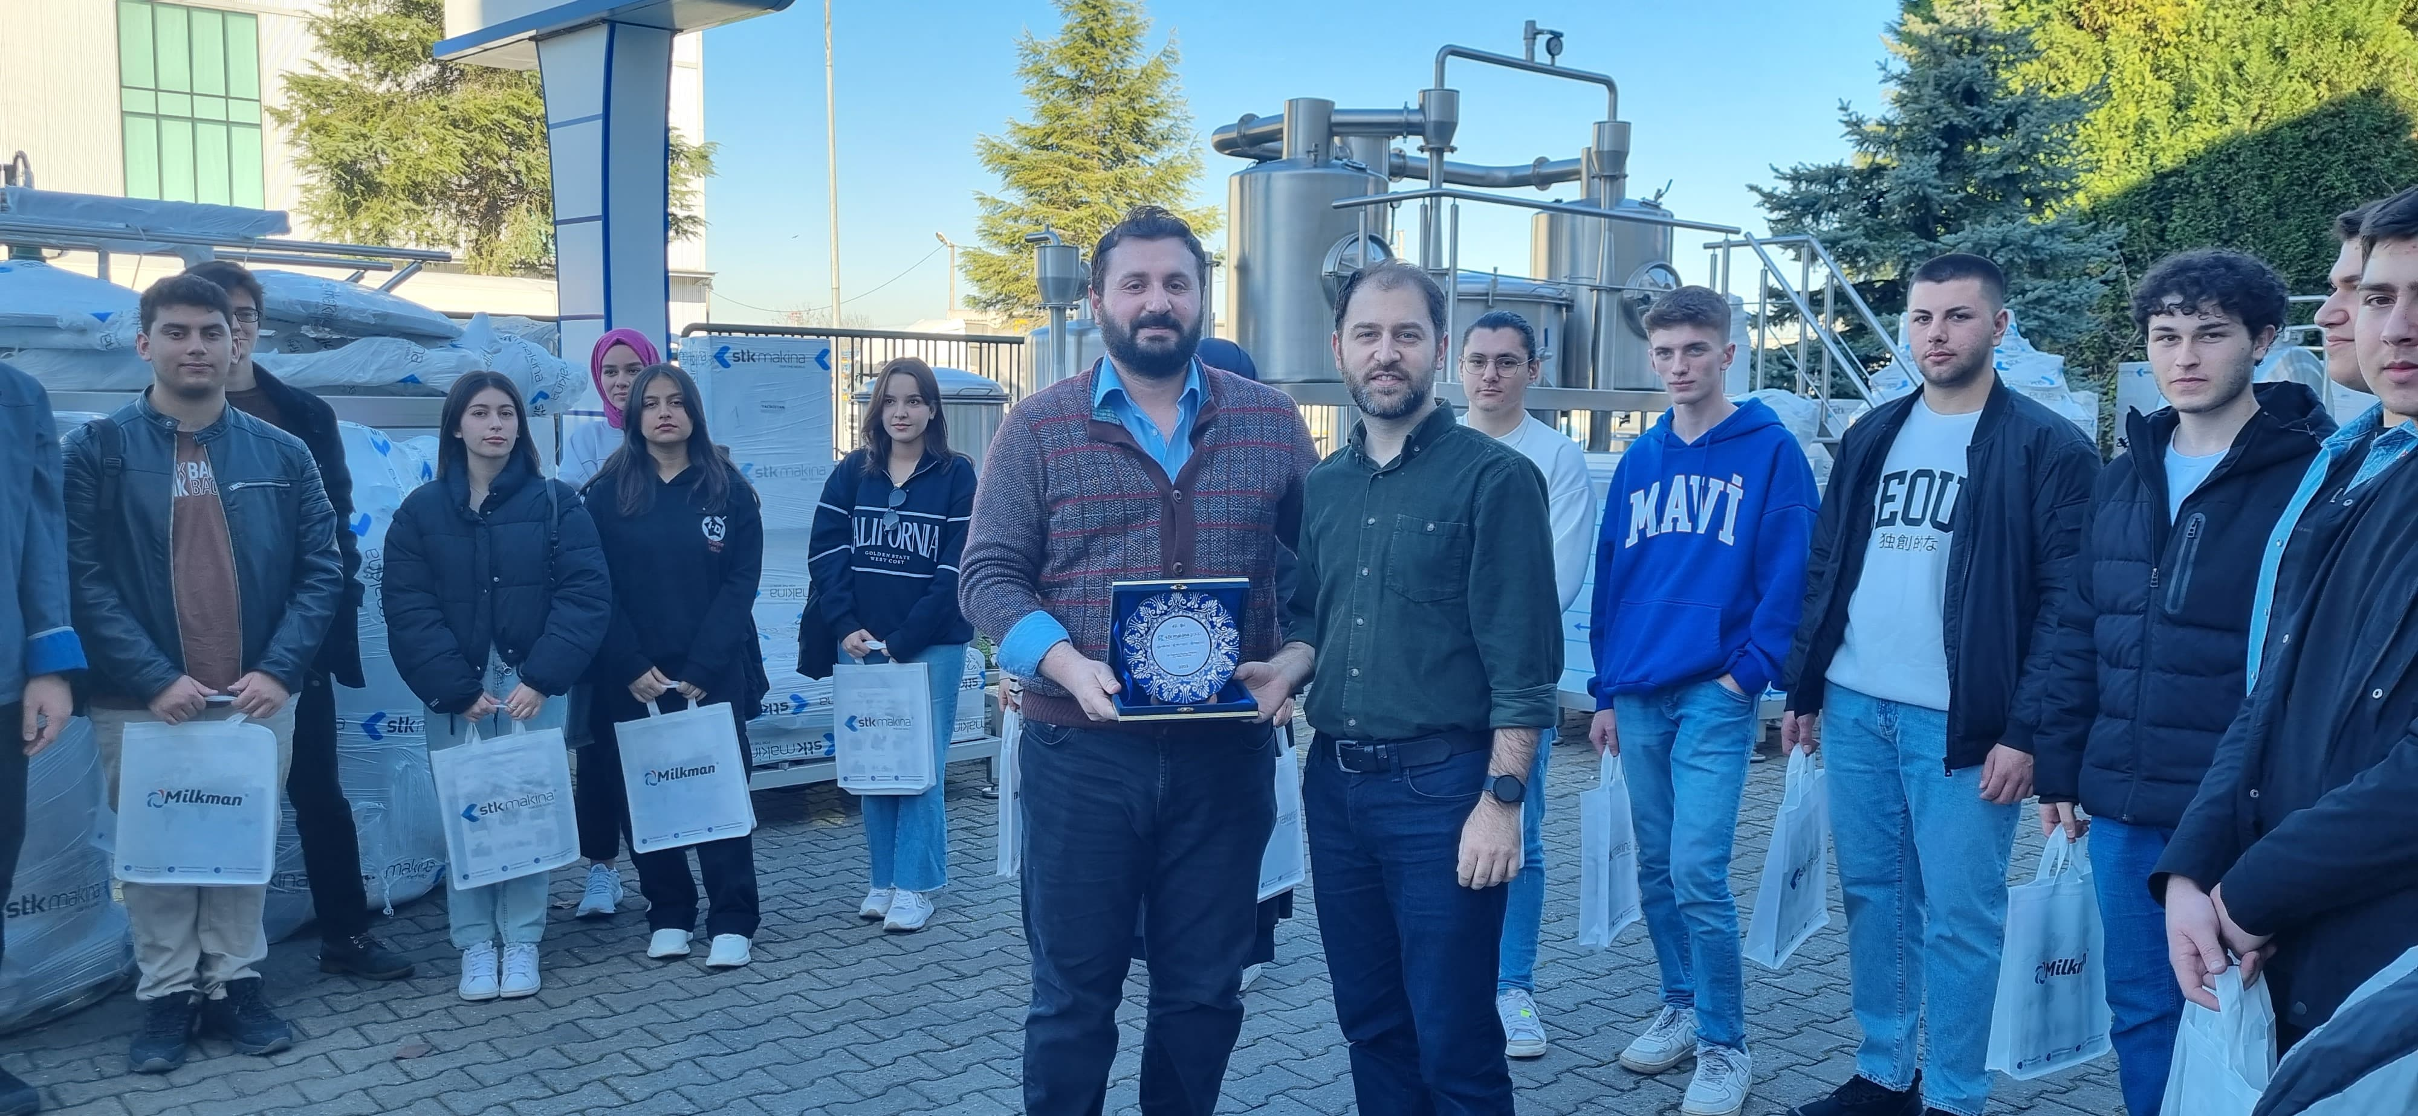
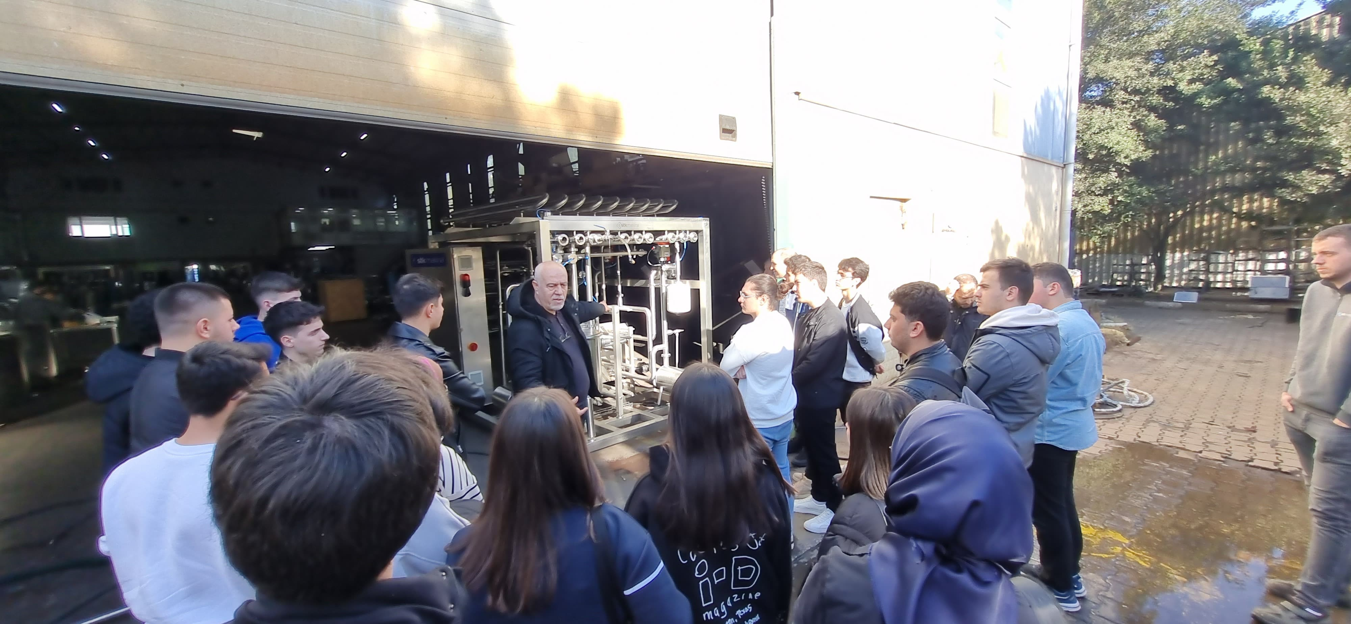
ÖRNEK FAALİYET GÖRSELLERİ
STK Makine Teknik Gezi

Slide 26
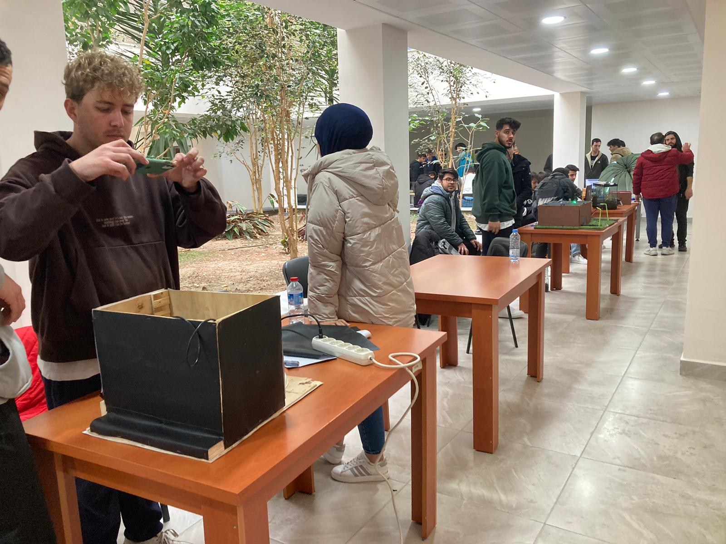
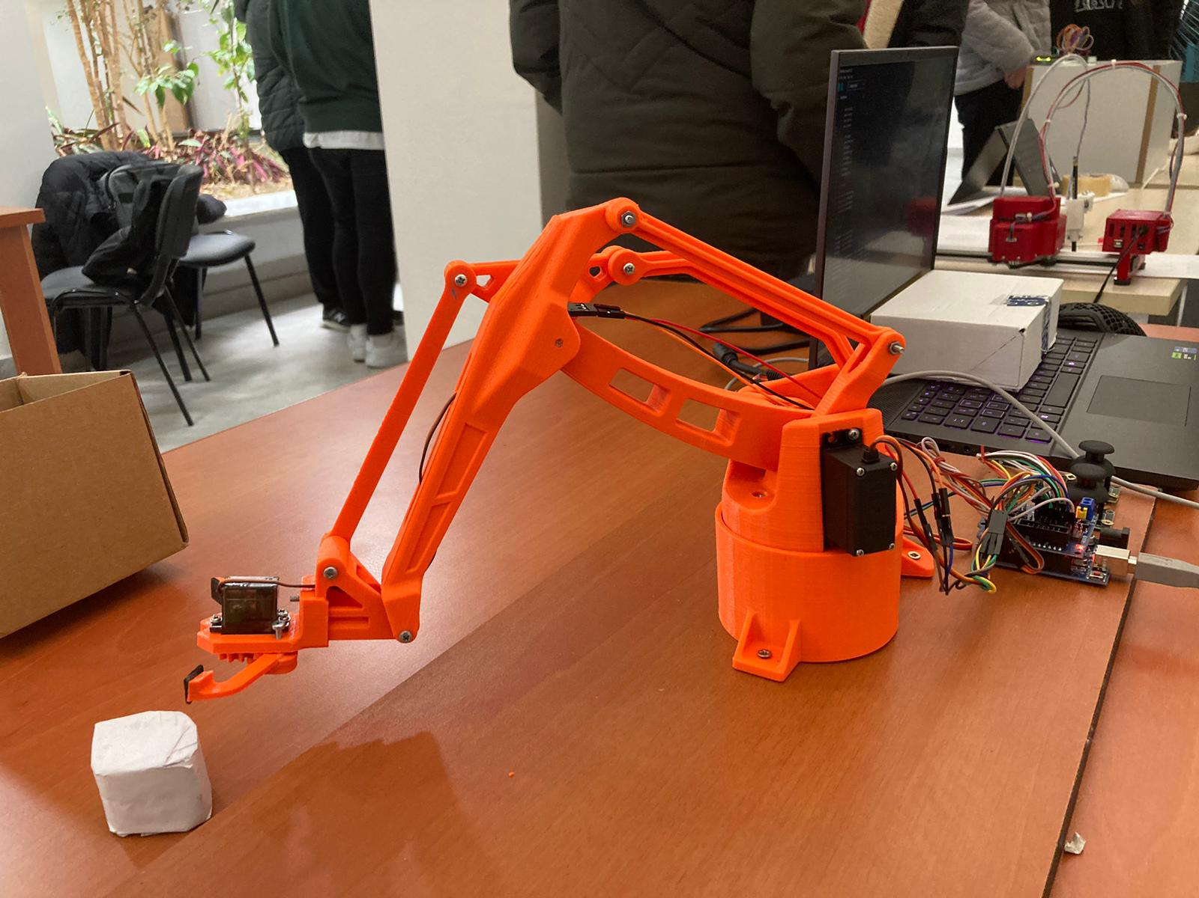
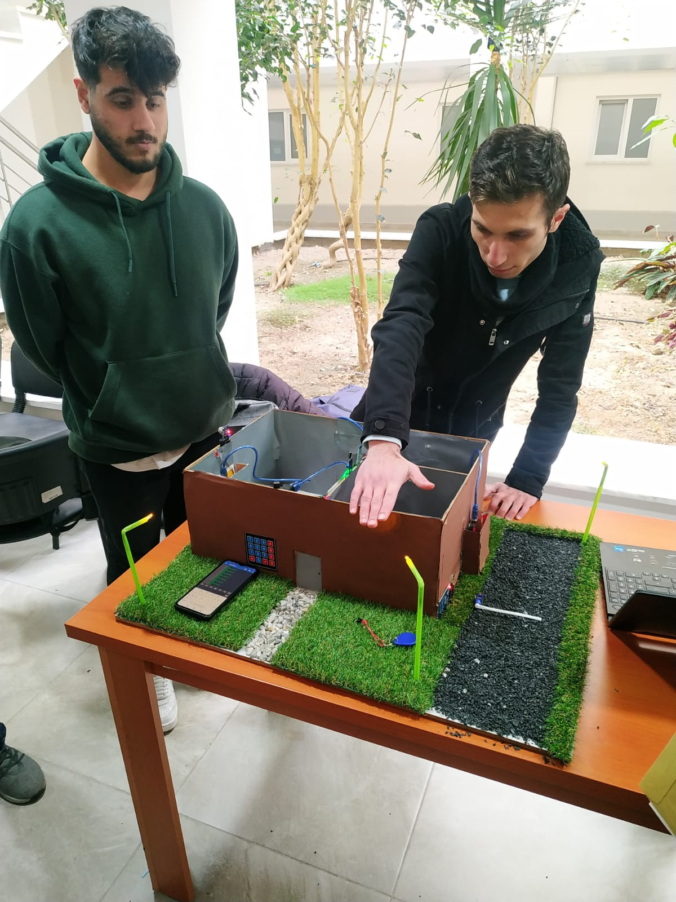
ÖRNEK FAALİYET GÖRSELLERİ
Elektronik Otomasyon Bölümü Yıl Sonu Sergisi

Slide 27
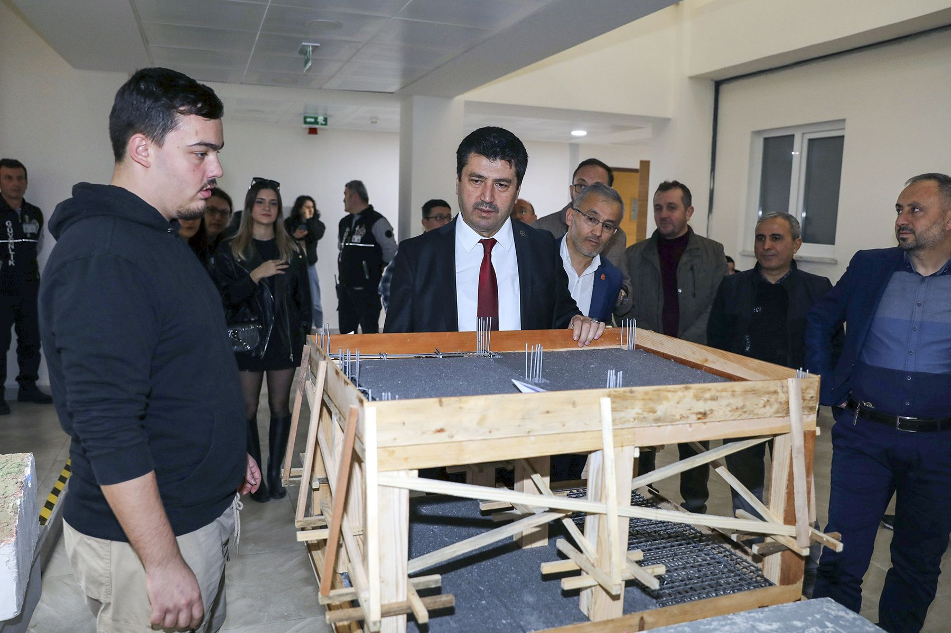
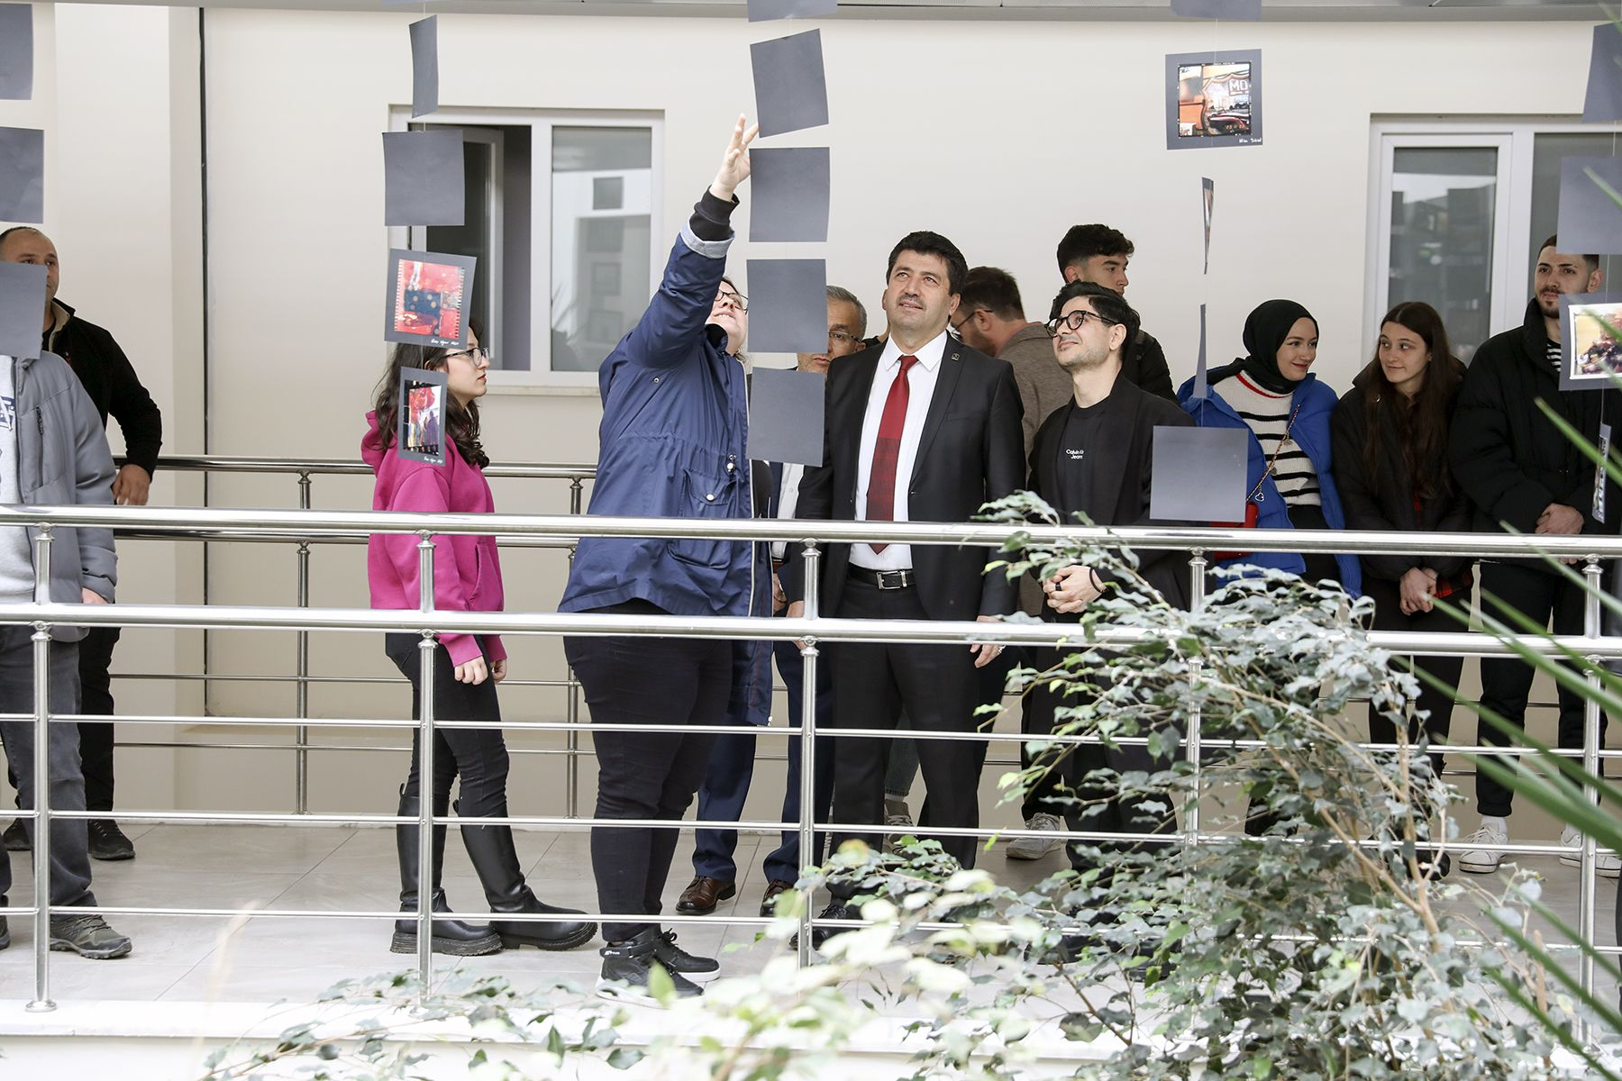
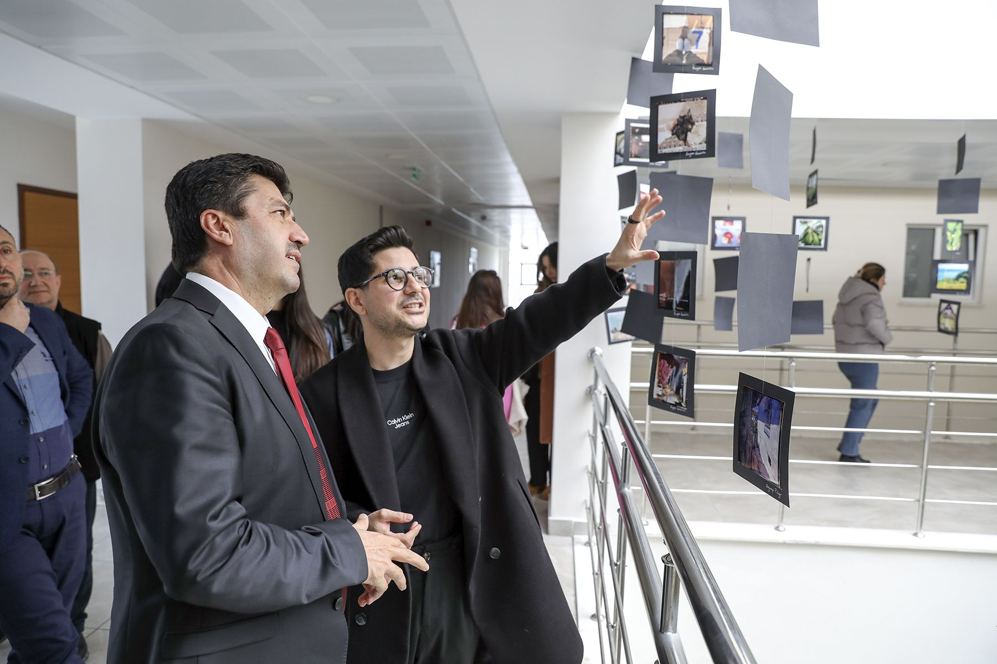
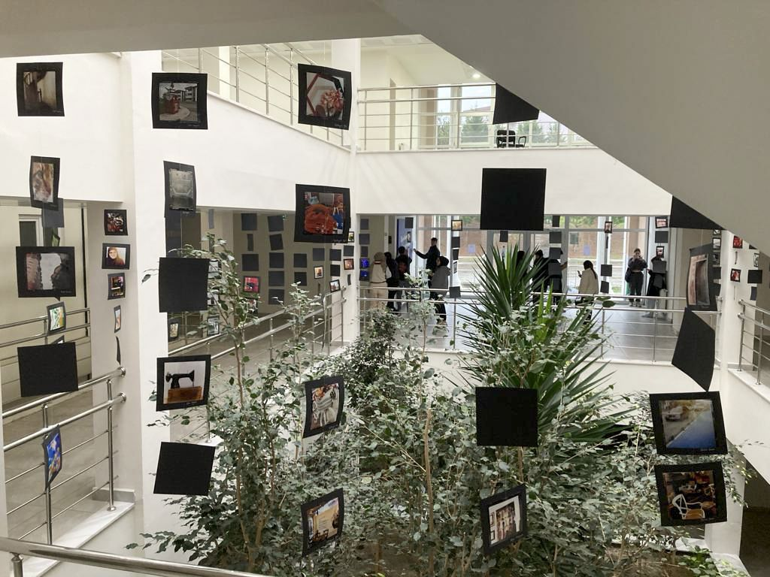
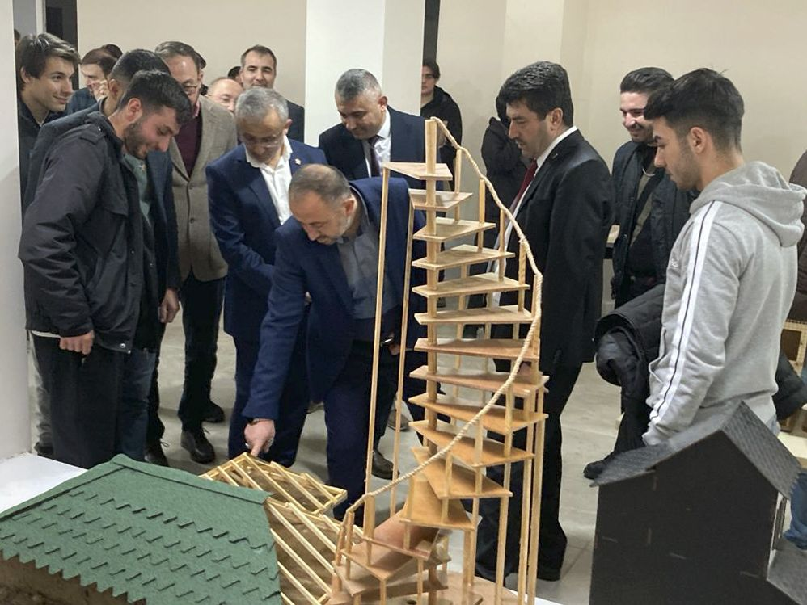
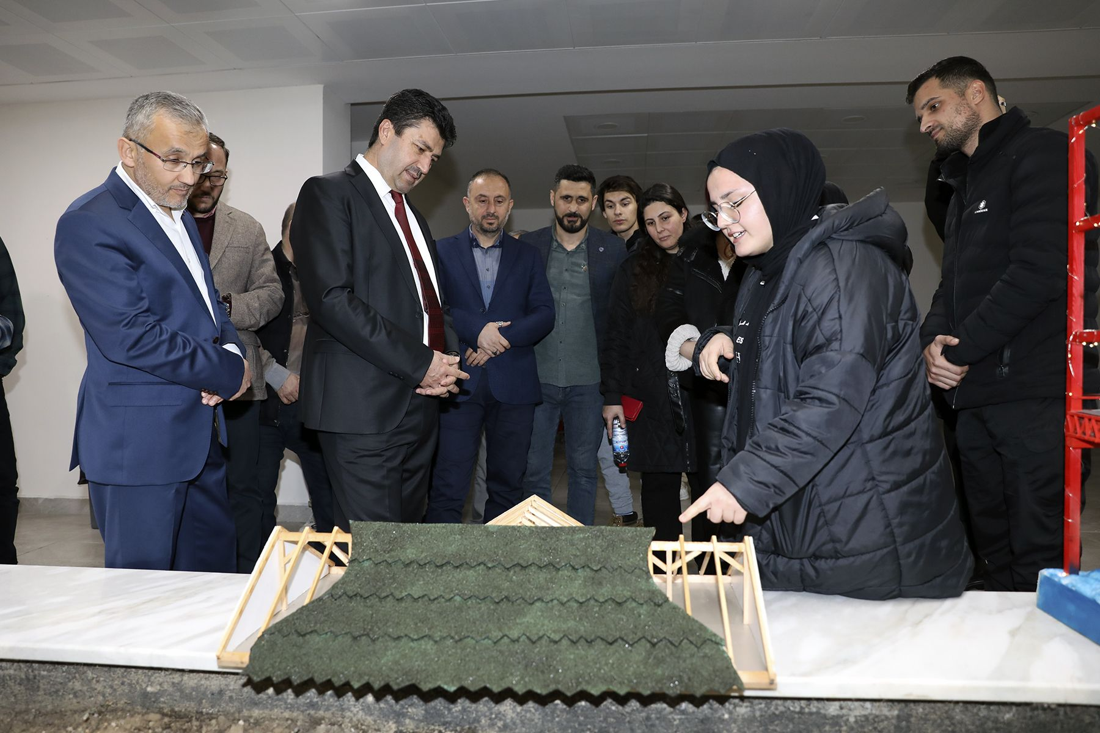
ÖRNEK FAALİYET GÖRSELLERİ
İnşaat ve Halkla İlişkiler ve Tanıtım Programları Yıl Sonu Sergisi

Slide 28
DANIŞMA KURULU
ADI SOYADI | KURUM
Doç. Dr. Recep KILIÇ | SMYO Müdürü
Öğr. Gör. Cemil GÜVENDİ | SMYO Müdür Yardımcısı
Öğr. Gör. Doğan Murat CİNAL | SMYO Müdür Yardımcısı
Prof. Dr. Adem ONAT | SMYO Öğretim Üyesi
Doç. Dr. Ömer Hulusi DEDE | SMYO Öğretim Üyesi
Dr. Öğr. Üyesi Hüseyin İSKENDER | SMYO Öğretim Üyesi
Ahmet RAHMANLAR | SMMM Ahmet Rahmanlar
Güldane CIRIK | Aydın Endüstri
Ercan KÖSE | Orthaus Trailers
Emre BİBEROĞLU | Orthaus Trailers
Ayhan PEHLİVAN | Al-Nah
Kudret KAR | Kar-Mak
Mustafa Kaim | Kaim Torna
ADI SOYADI | KURUM
Ahmet TUNCAY | Tunç Makine
Mehmet BİRİNCİOĞLU | Sakarya Su ve Kanalizasyon İdaresi
Cezayir BALTACI | Mora Mühendislik
Bahadır UMDU | Karakaya Seksenaltı Katoferez
Ömer Abdullah AYHAN | Kurumsal Yazılım ve Danışmanlık Ltd. Şti.
Sezai MATUR | Sakarya Gazeteciler Cemiyeti
Müjdat ÇETİN | Sakarya Gazeteciler Derneği
Batuhan DİLER | Primeware Yazılım San. Ve Tic. Ltd. Şti.
Cüneyt SARIGÜZEL | Csr Enerji Yatırım Mühendislik San. Tic. Ltd. Şti.
Fırat BELİN | Özgüllü Süt Mamülleri Ltd. Şti.
M. Oktay ERTEM | SMMM Oktay ERTEM

Slide 29
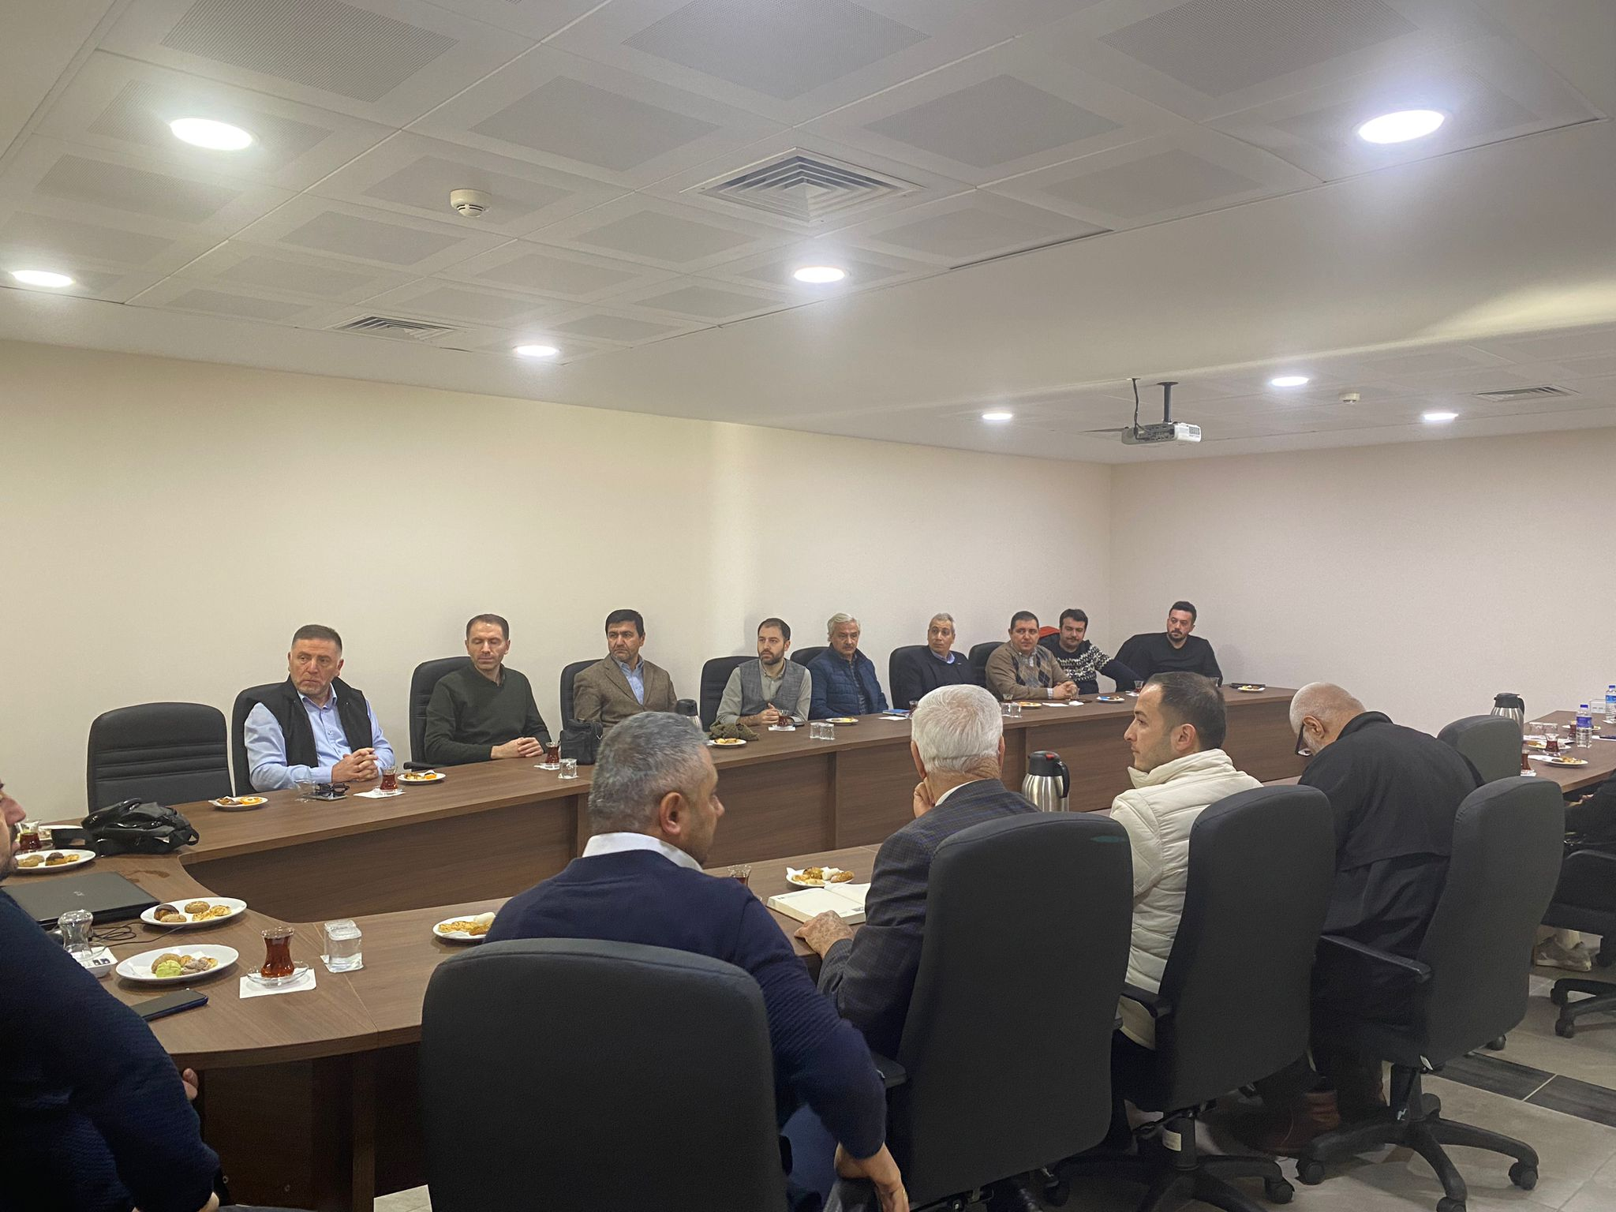
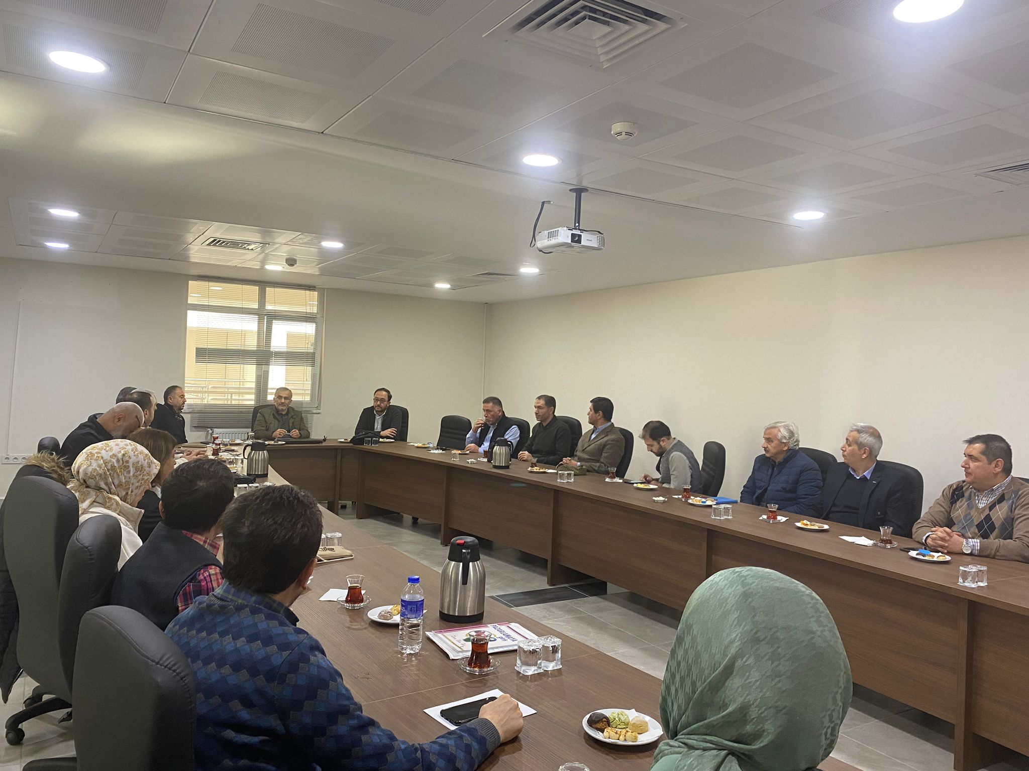
PAYDAŞ KATILIMI (Danışma Kurulu ve Stratejik İşbirlikleri)
Danışma Kurulu Toplantısı

Slide 30
MEMNUNİYET ANKET PERFORMANSI

Slide 31
+1 UYGULAMALI EĞİTİM ANKET PERFORMANSI

Slide 32
TEŞEKKÜRLER

